Slide 1


Android Lecture #2
View and ViewGroup
Layout

Slide 2


Index
View and ViewGroup
View and ViewGroup Component
Layout
Layout component
Layout type

Slide 3

1. View and ViewGroup
View
View
Inheritance
View Group
View : View class represents the basic building block for user interface component.
ViewGroup : A ViewGroup is a special view that can contain other views (called children)

Slide 4
2. View and ViewGroup Component
View component
Property | Explanation
layout_width, layout_height | Set up width and height of view
id | Designate id of view
background | Set up background of view

Slide 5
2. View and ViewGroup Component
Size component
Set up of
layout_width, layout_height
1. match_parent : Full size or parent class size
2. wrap_content : Content size
3. px : Screen pixel
4. dp : 160dip on the basis of One pixel

Slide 6
3. Layout
Layout
Layouts : Defines the visual structure for a user interface, such as the UI for an activity or app widget.

Slide 7
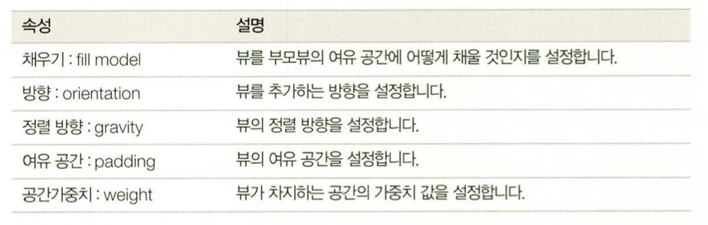
4. Layout Component
레이아웃 구성표
Id : 레이아웃의 객체를 참조해서 쓰기 위한 용도이다
andorid:id=“@+id: “
android:id=“@id: ”

Slide 8
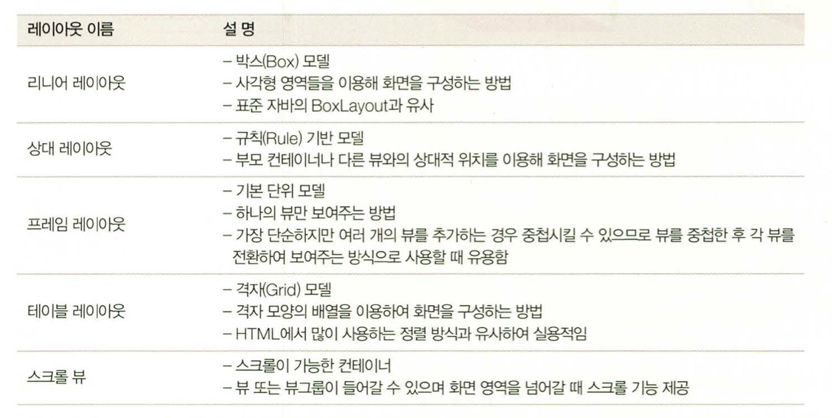
5. Layout Type
레이아웃 종류 표
절대 레이아웃 : 직접 위치를 정해주는 레이아웃

Slide 9
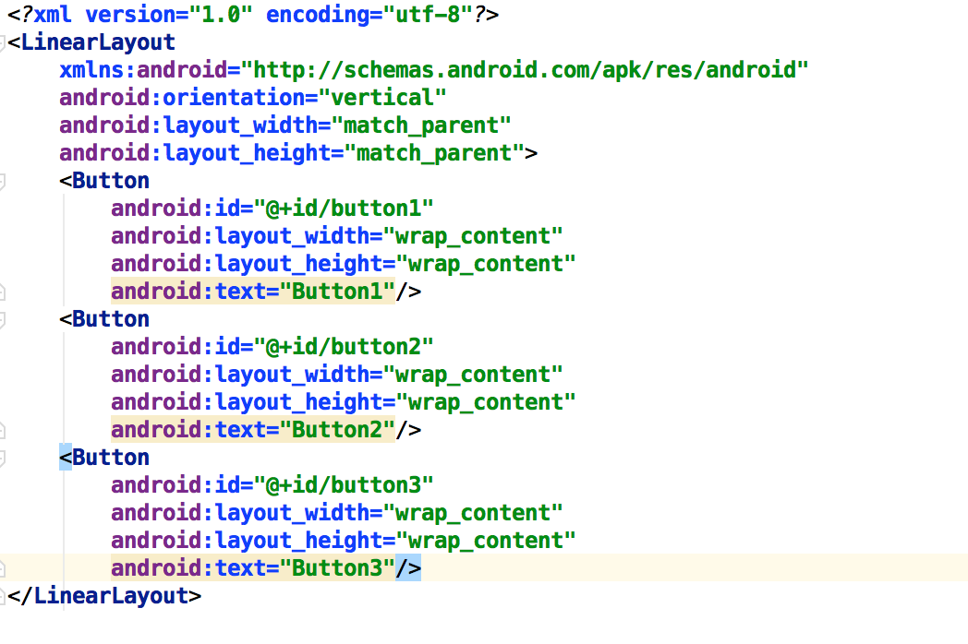
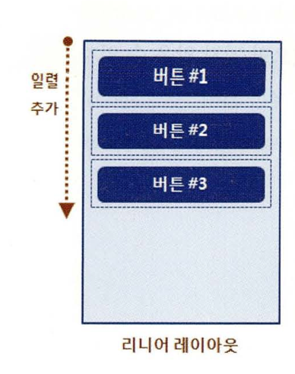
5. Layout Type
linear layout
파일을 utf-8로 인코딩 지정
네임스페이스,
복수의 문서 작업시 충돌 방지와 구분
수직, 수평 배치에 용이하다

Slide 10
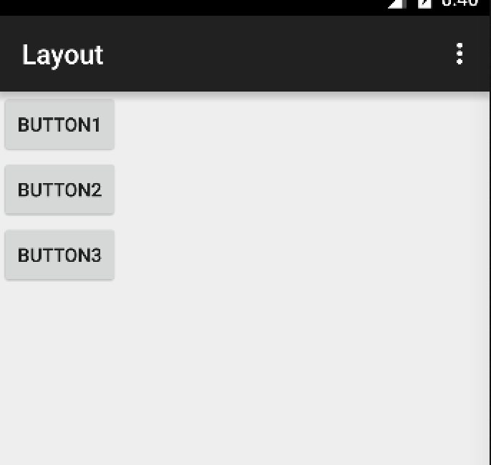
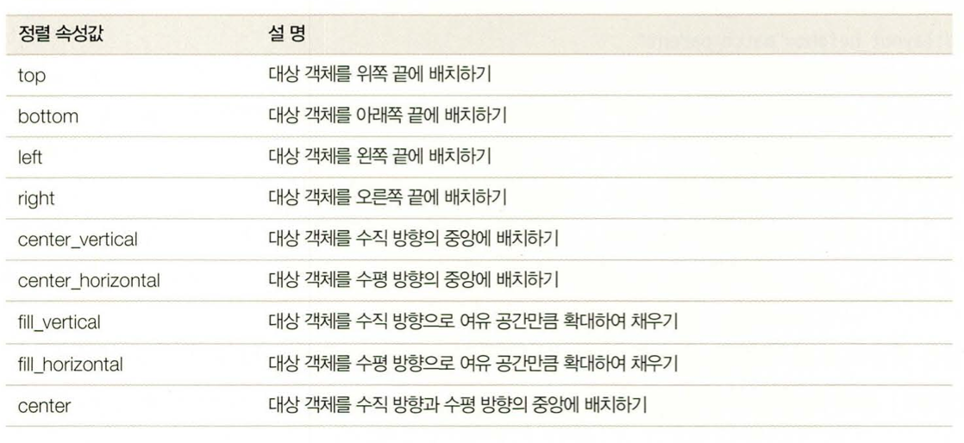
5. Layout Type
linear layout 실행 화면

Slide 11
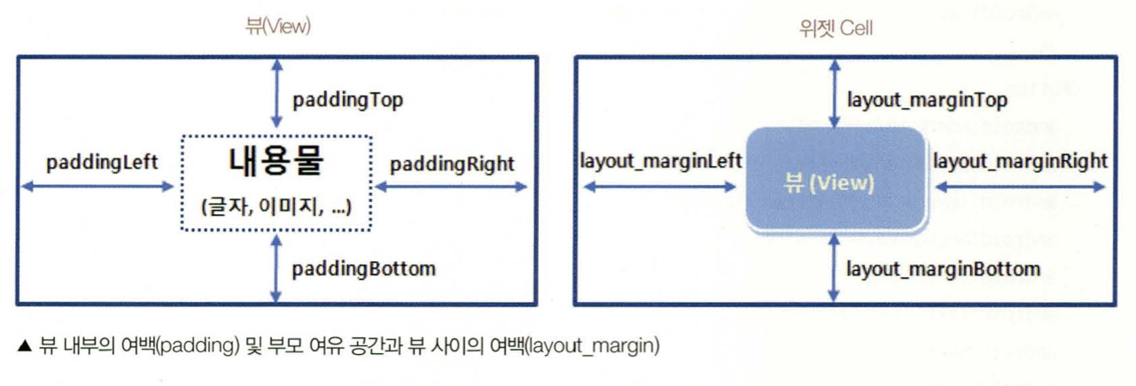
5. Layout Type
padding 과 layout_margin
padding : 내용 물과 외곽선과 사이에 여유공간
layout_margin : 부모 뷰 컨테이너와의 공간

Slide 12
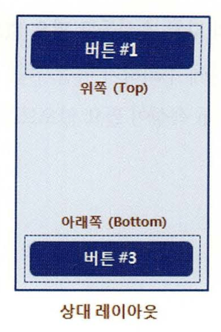
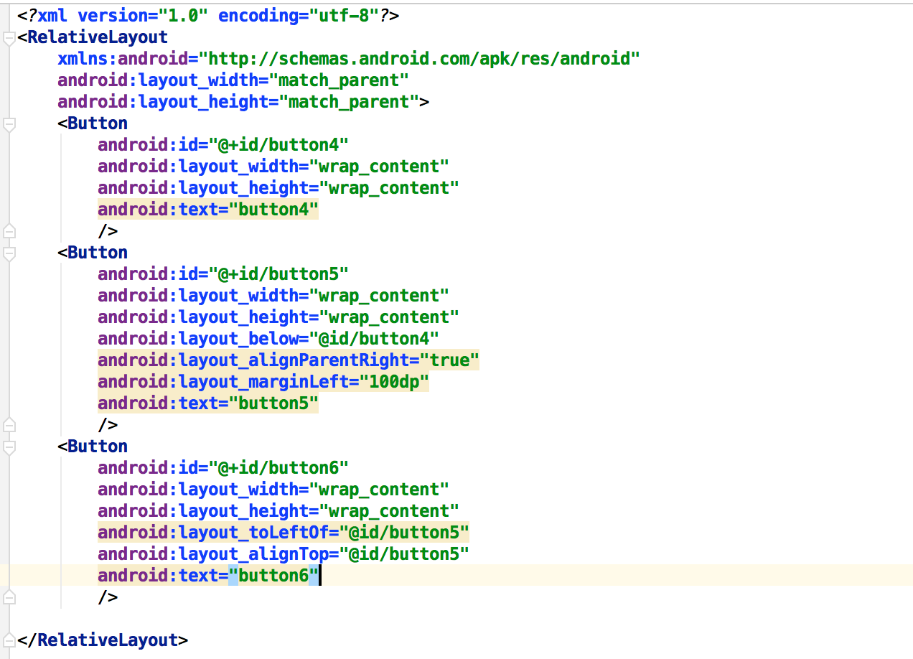
5. Layout Type
Relative layout

Slide 13
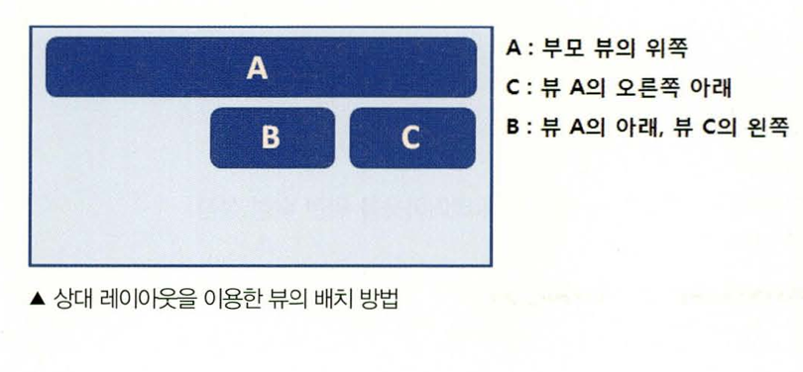
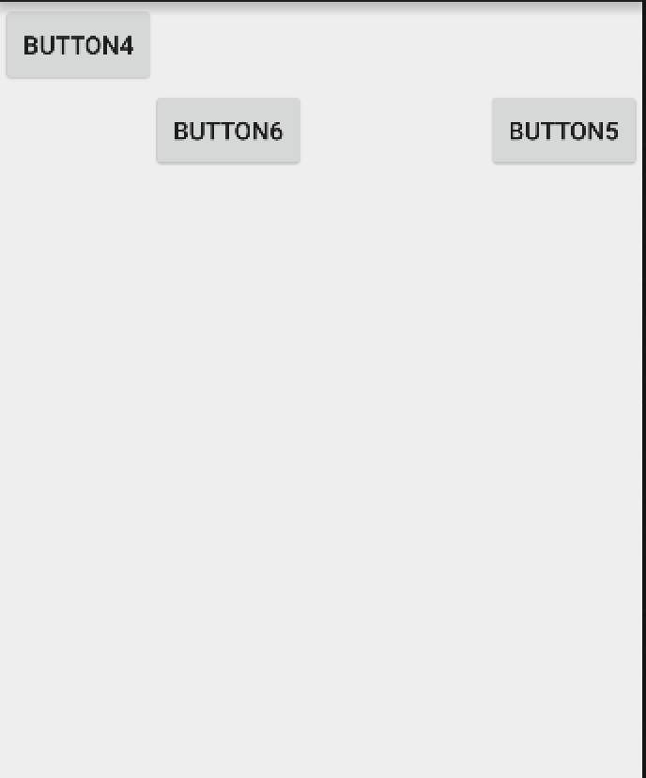
5. Layout Type
Relative layout 실행 화면

Slide 14
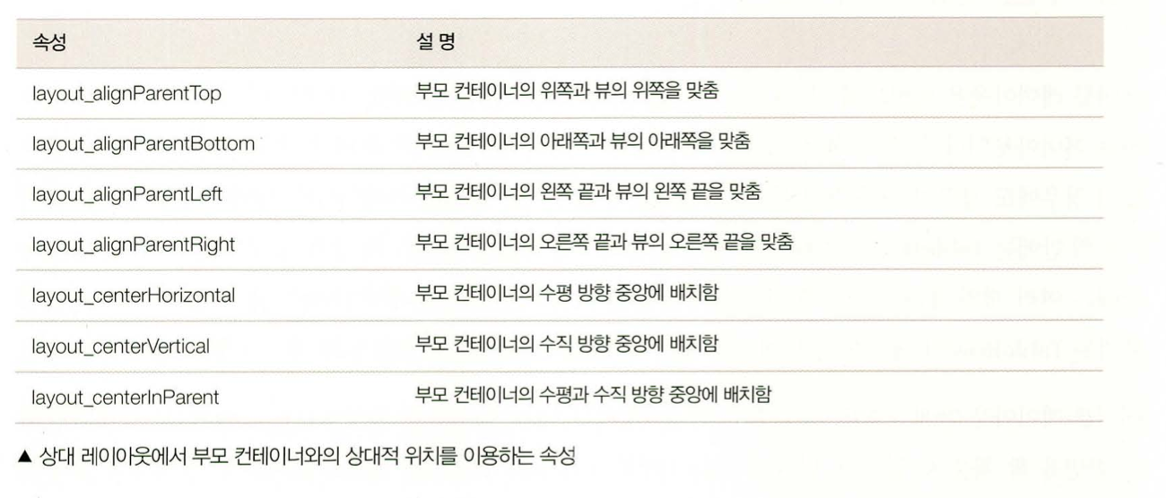
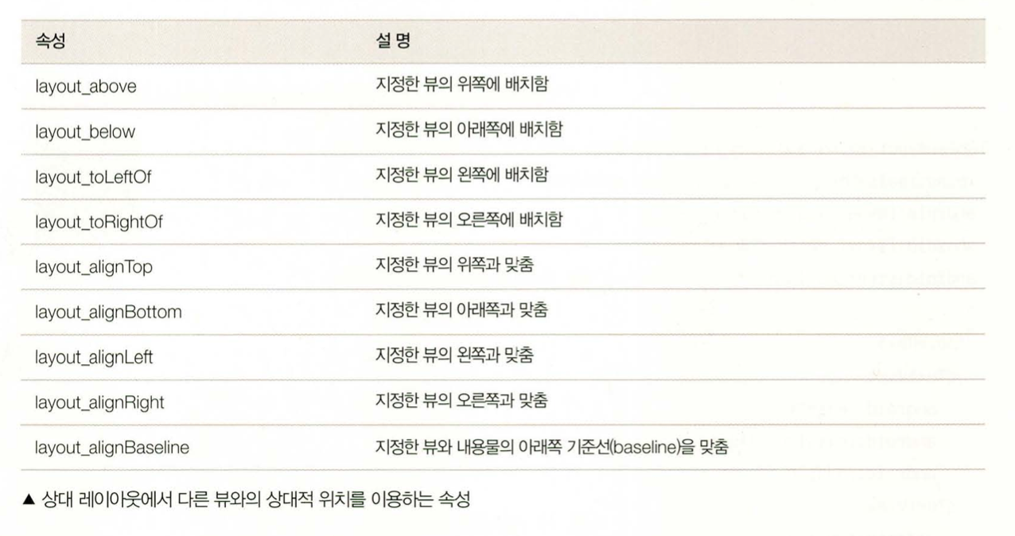
5. Layout Type
Relative layout 속성
부모 컨테이너와의 상대적 위치를 나타낼 때
다른 컨테이너와의 상대적 위치를 나타낼 때

Slide 15
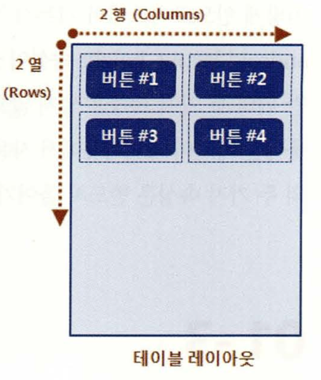
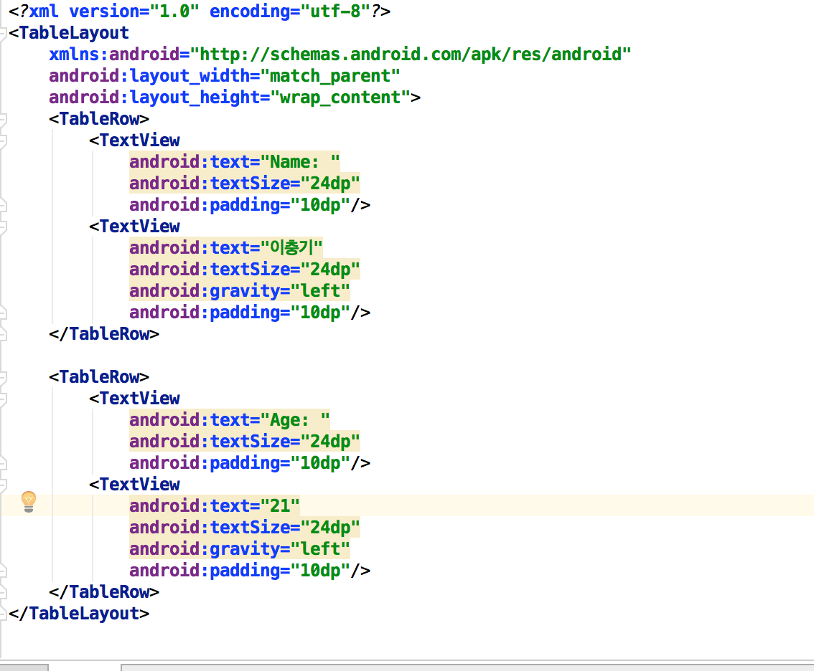
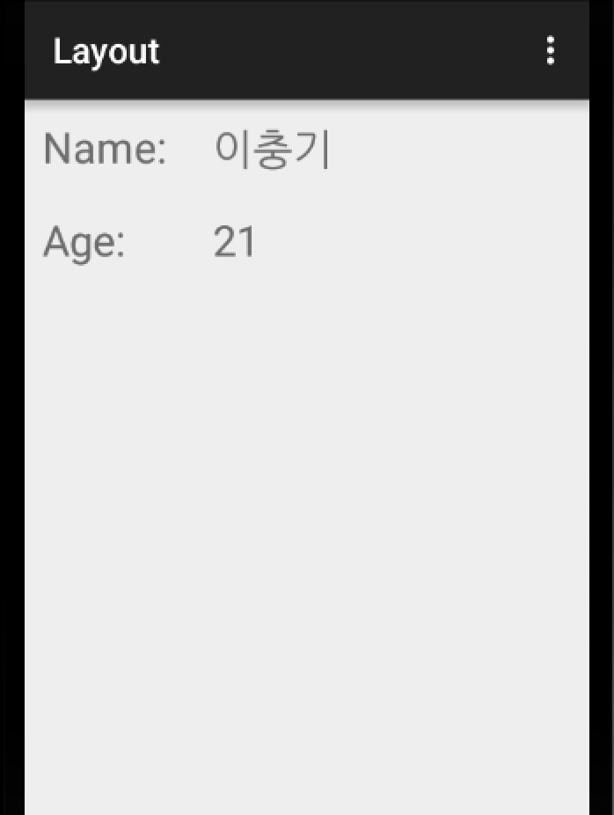
5. Layout Type
Table Layout

Slide 16
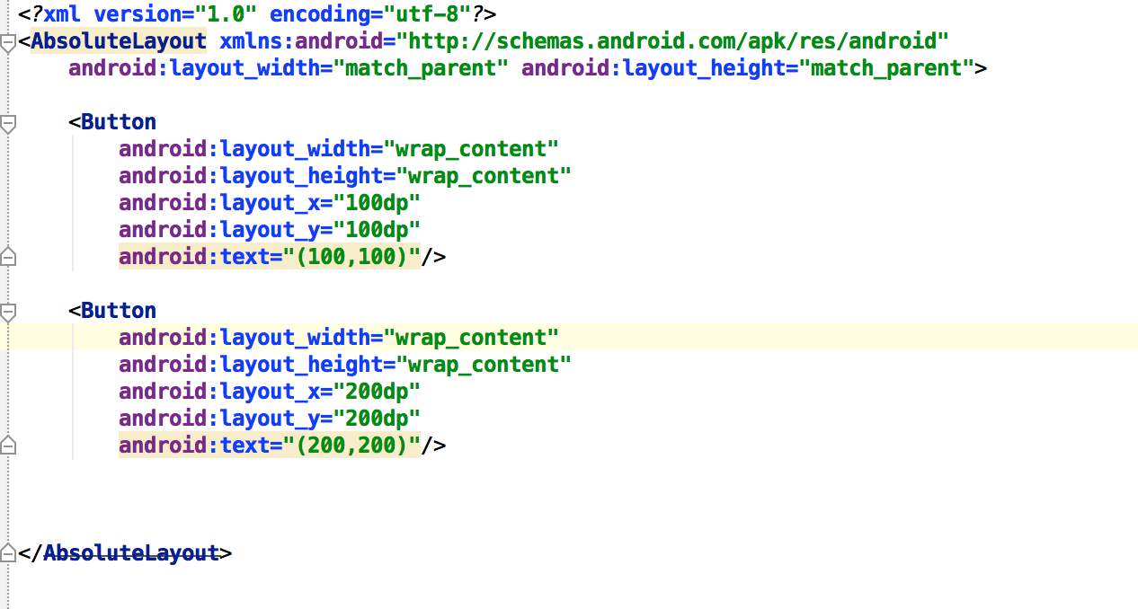
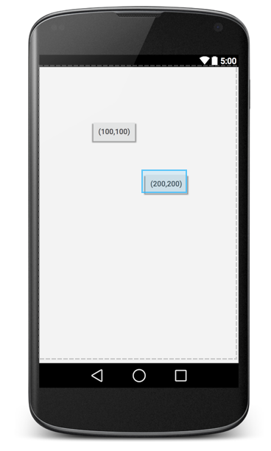
5. Layout Type
Absolute Layout

Slide 17
Thank you!

